Slide 1
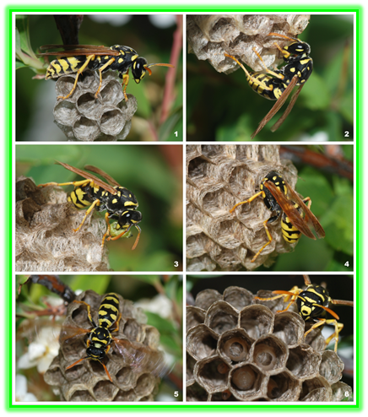
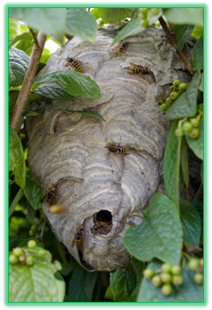
После этого она отдыхает, прежде чем отложить в каждую соту яйцо и крепко приклеить его, чтобы оно не выпало из открытого конца ячейки. Обычно матка оставляет в качестве входа в гнездо лишь крошечное отверстие, благодаря чему гнездо можно легко оборонять от хищников; к тому же это помогает избегать гнезде перепада температур. Гнездо состоит из множества слоев; между стенками, сделанными из древесноволокнистой массы, остается воздух, поэтому в гнезде сохраняется тепло.

Slide 2
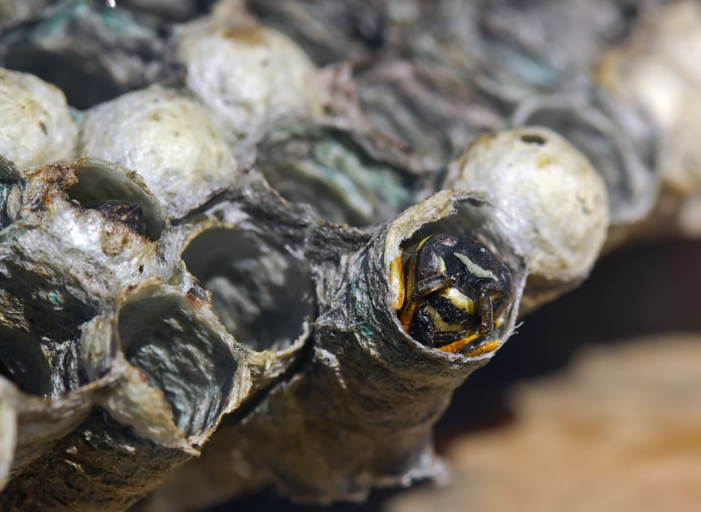
РОЖДЕНИЕ ОСЫ. Вскоре из яиц проклевываются личинки; матка кормит их насекомыми, которых убивает и приносит в гнездо. Этих насекомых матка предварительно пережевывает, чтобы личинки легче могли их переварить. Кроме того, матка может кормить личинок медом. От того, чем питается личинка, во многом зависит, станет ли она плодовитой маткой или бесплодной рабочей осой. Единственная роль, которую играют самцы, — это оплодотворение будущей матки. Как правило, вскоре после этого самцы умирают. На рабочих ос (самок) возлагается задача дальнейшего расширения гнезда, а также забота о следующих поколениях. Процесс появления на свет кусачих насекомых из личинок обычно растягивается на все лето: за 3 месяца численность ос достигает нескольких сотен, а гнезда в конце сезона могут разрастись до размеров футбольного мяча. Вскоре гнездо становится домом для нескольких тысяч ос — рабочих самок, трутней, а также молодых маток. Полосатый рой кормит своих личинок другими насекомыми, и даже пчелами. Взрослые особи питаются нектаром и другими сладкими жидкостями. Но если естественной пищи становится недостаточно, то осы стремятся полакомиться с человеческого стола.
! Осы помогают садоводам бороться с вредителями, поскольку их личинки поедают вредных насекомых. Осы приносят пользу, уничтожая вредных насекомых.

